Slide 1
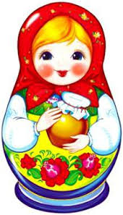
Мини-музей Матрешка
Подготовил: воспитатель
МДОУ Д/С Д. Дюдьково
Горшкова А. А.

Slide 2
Описание материала: В данном рассказе кратко изложена история происхождения русской деревянной куклы – игрушки матрешки. Для детей средней группы.
Цель: Формирование представления о матрешке через рассказ.
Задачи: - образовательные: рассказать краткую историю о происхождении русской деревянной игрушки - матрешки; - развивающая: развивать внимание, память, воображение, любознательность; - воспитательная: воспитывать интерес к истории старинных игрушек, к русской культуре.

Slide 3
Матрешка- русская деревянная игрушка в виде расписной куклы

Slide 4
Матрешка - уменьшительное от имени « Матрена» (знатная дама, мать семейства).
Это игрушка, которая воплощает доброту, достаток, семейное благополучие.

Slide 5
Матрешка- деревянная кукла внутри которой находятся подобные ей куклы меньшего размера. Число вложенных кукол обычно шесть или более.

Slide 6
Матрешка имеет яйцеподобную форму с плоским донцем и состоит из двух частей- верхней и нижней.

Slide 7
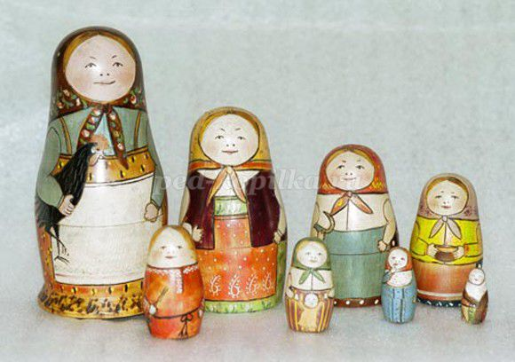
Первая русская матрешка, выточенная Василием Звездочкиным и расписанная Сергеем Малютиным, была восьмиместной: за девочкой с черным петухом следовал мальчик, затем опять девочка и так далее. А последняя, восьмая изображала спеленатого младенца.

Slide 8
Чтобы изготовить матрешку, требуется большое мастерство. Сначала подбирают подходящий вид древесины: липу, ольху или березу. Самую маленькую куклу- неразборную делают первой. Потом все остальные.

Slide 9
Когда готова каждая кукла художник их расписывает. Обычно расписывая, используют гуашь, акварель или акрил. В каждой местности есть свои каноны росписи, свои цвета и формы. Как правило, сначала расписывается лицо и передник, а потом – косынка и сарафан.

Slide 10
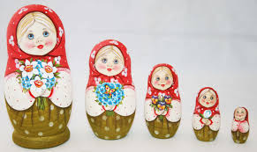
Народный костюм наших предков был удивительно красив. Каждая его деталь являлась свидетельством жизненного уклада, той или иной волости. Одежда и праздничная, и повседневная соответствовала образу жизни, благосостоянию и семейному положению. Цветовая гамма была разнообразна – сочетания красных, синих, жёлтых и зелёных цветов, с ярким растительным миром, вышитом на передниках, платках, на рукавах и подоле рубах. Всё это придавало праздничный вид любой женщине, даже в хмурый зимний день.

Slide 11
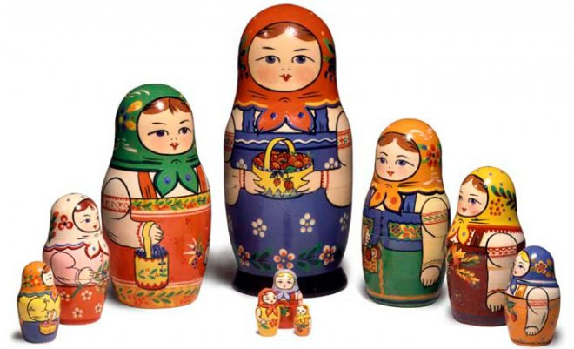
Вот и знаменитая русская матрёшка позаимствовала наряды у русских красавиц и умельцев – мастеров, которые с удовольствием фантазировали и раскрашивали разными узорами деревянных куколок.

